Slide 1





EnergiSight :
IA & Efficacité Énergétique
OIF / Programme D-CLIC
Ministère de l'Énergie (Togo)
Vers une souveraineté énergétique pilotée par la donnée
CEET Togo
Data Science & AI
NADAJAK Moyinib Pierre Damien
GreenSight Lomé | Programme D-CLIC (OIF) | 2026

Slide 2

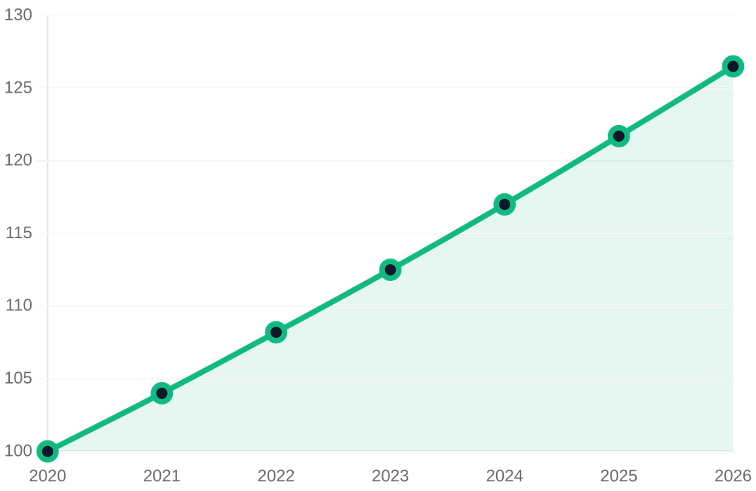
Contexte : Une Urbanisation sous Pression
> 4% / an
Croissance urbaine estimée pour le Grand Lomé
Lomé fait face à une croissance urbaine rapide qui devance le développement des infrastructures.
La planification énergétique souffre d'un manque criant de données granulaires sur la consommation réelle, créant une pression inédite sur le réseau électrique national (CEET).
Projection de la demande électrique (2020-2026)

Slide 3








Le Problème : L'Asymétrie Informationnelle
Seattle (Data Rich)
Lomé (Data Poor)
Systèmes de télé-relève (Smart Meters)
Absence d'historique de facturation
Open Data & Audits historiques
Pas de smart meters généralisés
Données structurées et accessibles
Relevés physiques coûteux et complexes
Comment optimiser ce qu’on ne peut pas mesurer ?

Slide 4




Objectif : Pallier le Manque de Données par l'IA
Approche Stratégique : Le Saut Technologique
Agir sans attendre l'installation massive de compteurs.
Intelligence Artificielle
Transfer Learning
Aide à la Décision
Transformer les données urbaines en estimations de consommation.
Appliquer l'apprentissage depuis villes bien documentées vers Lomé.
Fournir un outil opérationnel pour la planification urbaine.
Résultat : Un outil d'aide à la décision pour la gouvernance climatique.

Slide 5







L'Écosystème de Données : Global vs Local
Seattle Open Data
OpenStreetMap & RGPH
L'Intelligence :
Le Terrain (Lomé) :
3 376 bâtiments non résidentiels
~1.5M structures identifiées
Variables : Surface, Émissions, Usage, Énergie
Empreinte au sol (m²)
Matériaux (Banco/Béton)
Lois physiques de consommation
Fusion de l'intelligence globale et des spécificités locales pour une estimation précise de la consommation & du CO₂ à l'échelle du bâtiment.
Modèle EnergiSight

Slide 6





Méthodologie : Le Transfert d'Apprentissage
01
02
03
04
Nettoyage
Harmonisation
Transformation
Entraînement
Suppression des outliers et des variables non transférables entre les domaines.
Réduction à 4 variables universelles : Surface, Étages, Usage et Qualité.
Application du Log-Transform (ln(1+y)) pour corriger l'asymétrie des données.
Algorithme XGBoost entraîné sur le domaine source pour apprendre les lois physiques.
Apprendre les lois physiques à Seattle pour les appliquer à Lomé.

Slide 7
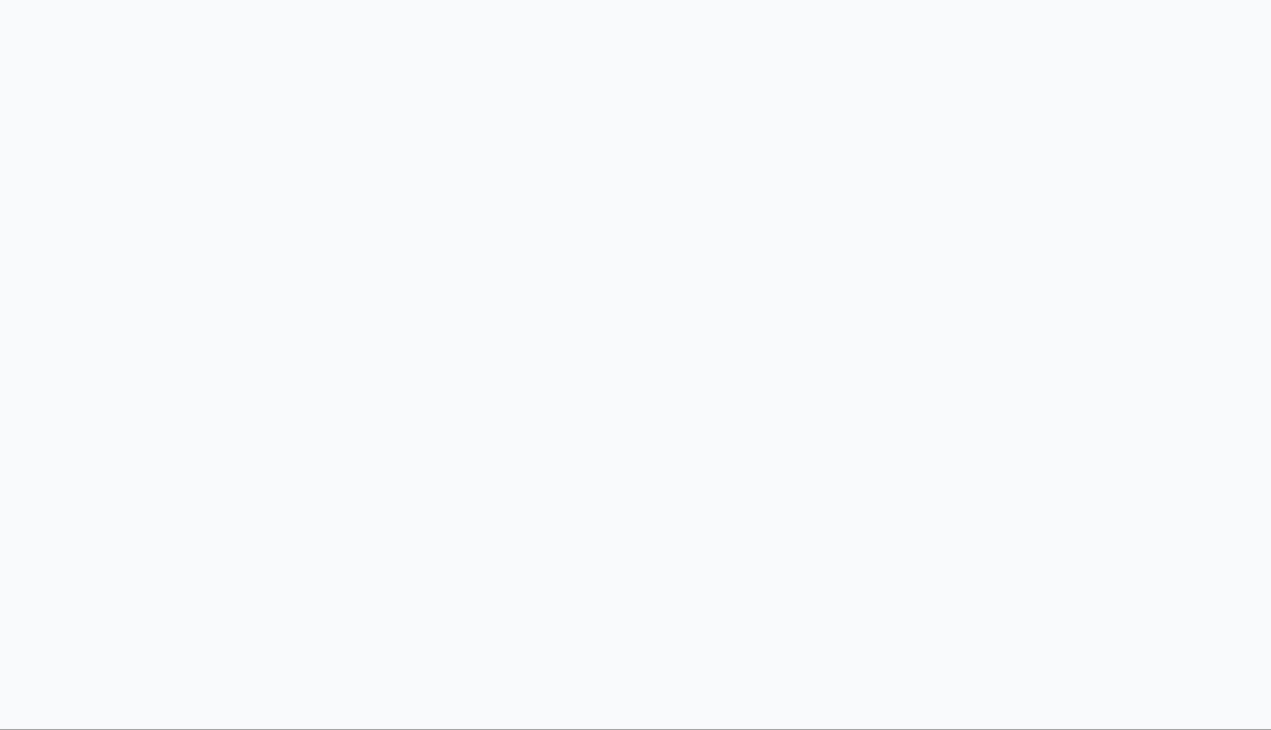
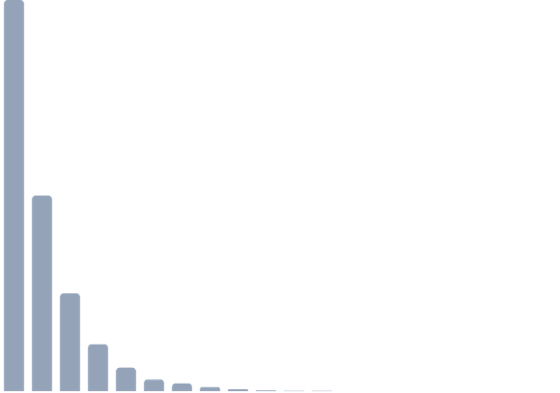
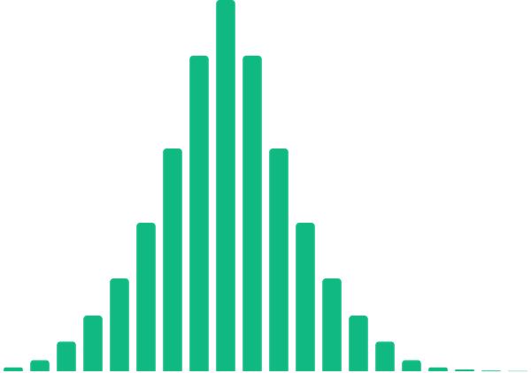

Le Moteur Algorithmique : XGBoost & Feature Engineering
Distribution Originale (Skew: 12.99)
Log-Transform (Skew: -3.78)
XGBoost Regressor
Extreme Gradient Boosting pour une précision optimale.
PropertyGFATotal
Surface totale du bâtiment
NumberOfFloors
Hauteur (Nombre d'étages)
PrimaryPropertyType
Usage (Bureau, Commerce, etc.)
Observation : La transformation logarithmique réduit l'asymétrie des données de consommation, permettant au modèle XGBoost de mieux capturer la signature énergétique basée sur la morphologie.
BuildingQuality
Indice thermique & Matériaux

Slide 8
Résultats Expérimentaux : Une Précision Confirmée
Confrontation Réel vs Prédiction (Échelle Log)
0.91
Émissions de CO₂
0.84
Consommation d'Énergie
R² Score
R² Score
Observation :
Le modèle capture parfaitement la signature énergétique basée sur la morphologie du bâtiment, validant l'efficacité du Transfer Learning.

Slide 9
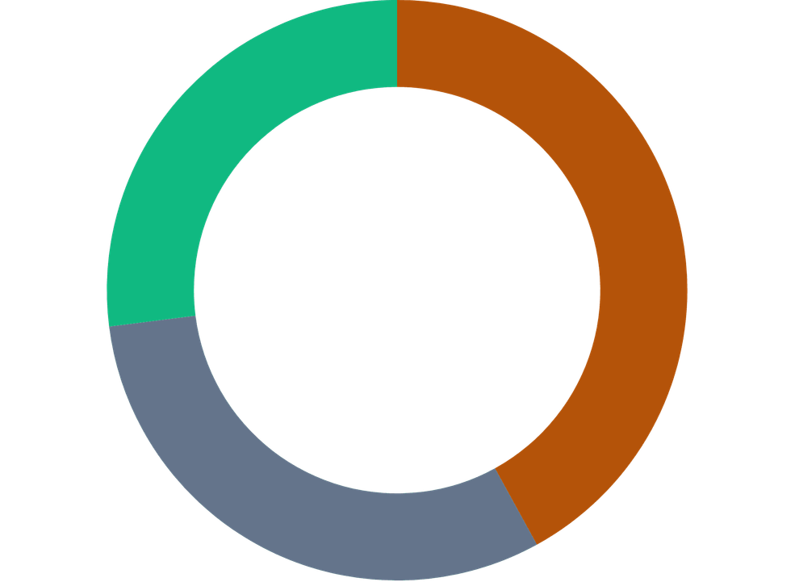



Calibration Lomé : Adaptation aux Matériaux Locaux
Traditionnel (42%)
Banco, Terre. Meilleure inertie thermique, besoin réduit en climatisation.
Semi-moderne (31%)
Parpaing, Tôle. Performance thermique intermédiaire.
Moderne (27%)
Béton, Verre. Forte consommation due à l'usage intensif de la climatisation.
Ajustement : La variable 'BuildingQuality' modère la prédiction du modèle source pour refléter l'inertie thermique des matériaux locaux.
Source : RGPH 2022 (5ème Recensement National)

Slide 10




Architecture Technique & Déploiement
Backend
Flux de Travail Opérationnel
Python / FastAPI
1
2
3
Frontend
Streamlit
Saisie des Coordonnées
Injection Données RGPH
Estimation Coût & CO₂
Database
L'architecture est conçue pour être scalable et interopérable avec les systèmes d'information géographique (SIG) municipaux.
PostGIS

Slide 11







Roadmap : Vers l'Industrialisation
Phase 1
Phase 2
Phase 3
Calibration
Prototype SaaS
Industrialisation
Court Terme
Moyen Terme
Long Terme
Collecte de factures (50-200 bâtiments)
Déploiement Web App (Streamlit)
API connectée en temps réel à la CEET
Validation terrain des prédictions
Intégration des données cadastrales
Monitoring municipal automatisé
Ajustement des coefficients locaux
Dashboard pour les municipalités
Extension à d'autres villes du Togo

Slide 12











Modèle Économique & Impact
Clients Cibles
Sources de Revenus
Proposition de Valeur
Municipalités (Planification)
B2G (Contrats Publics)
Réduction des coûts d'audit
Promoteurs Immobiliers
SaaS (Abonnements Privés)
Conformité réglementaire
Banques (Green Loans)
Audits Énergétiques IA
Rapidité d'exécution
Transformer les données en valeur économique et en impact climatique mesurable.

Slide 13



Partenariats Stratégiques
Support Institutionnel & Financement
Partenaire Technique & Data
CEET Togo
OIF / Programme D-CLIC
Fournisseur de Données
Partenaire Financier & Capacitation
Compagnie Énergie Électrique du Togo. Intégration technique et accès aux données de consommation.
Soutien au développement des compétences numériques et financement de l'innovation.
Synergie de Données
Ministère de l'Énergie (Togo)
La collaboration entre les autorités publiques et les fournisseurs d'énergie est la clé pour transformer les données éparses en souveraineté énergétique.
Autorité Gouvernementale
Cadrage réglementaire et alignement avec la stratégie énergétique nationale.

Slide 14



Appel à l'Action
Transformons les données éparses en décisions stratégiques.
Besoins Immédiats
1
Accès aux données : Échantillon de factures anonymisées pour la calibration finale du modèle.
2
Support Pilote : Accompagnement institutionnel pour le déploiement sur un quartier cible.
Le projet EnergiSight est prêt pour sa phase pilote. Votre collaboration est la clé pour valider ce saut technologique à Lomé.
contact@greensight.tg
www.greensight.tg
EnergiSight AI

Slide 15


Conclusion : Une Nouvelle ère pour l'Urbanisme
EnergiSight prouve que la rareté des données n'est pas une fatalité. Grâce au Transfer Learning et aux statistiques nationales, Lomé peut "sauter les étapes" vers une gestion intelligente et durable.
Vers une souveraineté énergétique pilotée par la donnée.
GreenSight - Février 2026 - Lomé, Togo
EnergiSight

